Slide 1
Serba-Serbi Editor Teks
Oleh Adi Ginting

Slide 2
Apa itu editor teks?
Secara sederhana editor teks dapat dikatakan sebagai perangkat lunak yang digunakan untuk menulis teks.

Slide 3
Beberapa contoh editor teks.
Di Windows: Notepad.

Slide 4
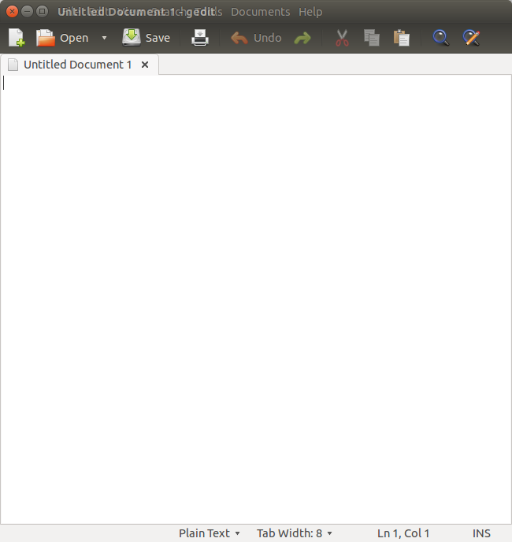
Beberapa contoh editor teks di Linux
Gedit: bagian dari proyek gnome.
Mendukung penyorotan 100++ sintaks kode bahasa pemrograman dan bahasa

Slide 5
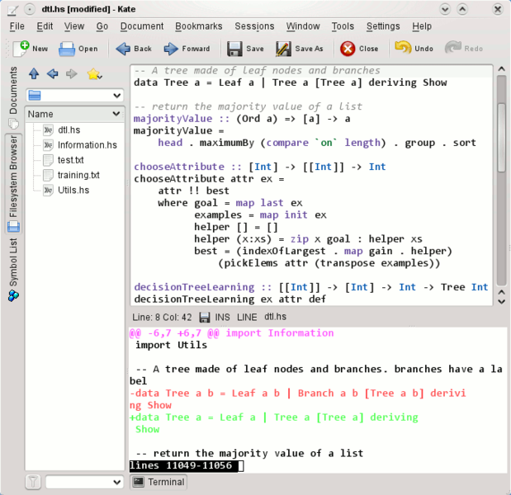
Kate
Bawaan dari KDE.
Sumber gambar: http://en.wikipedia.org/wiki/File:Kate3.png

Slide 6
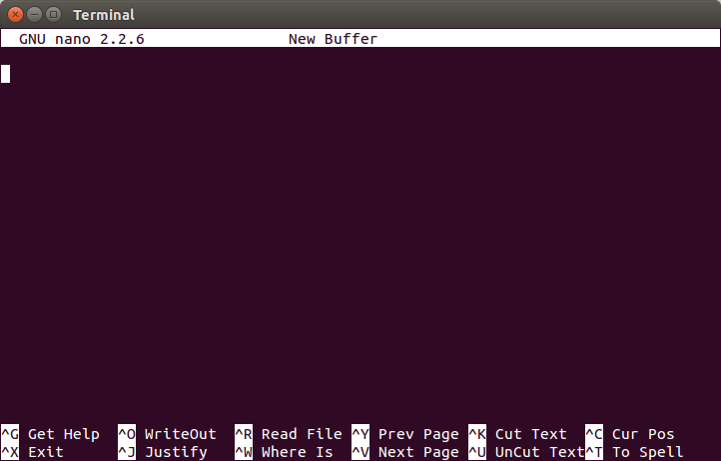
Nano
Bagian dari proyek GNU. Situs: http://www.nano-editor.org/

Slide 7
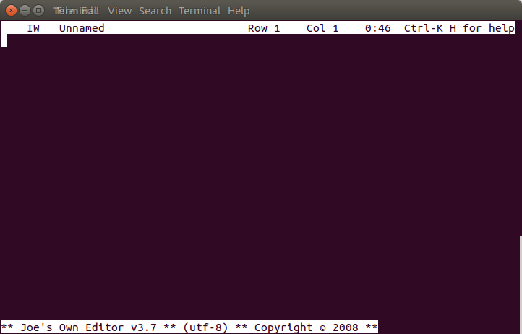
joe
Situs http://joe-editor.sourceforge.net/

Slide 8
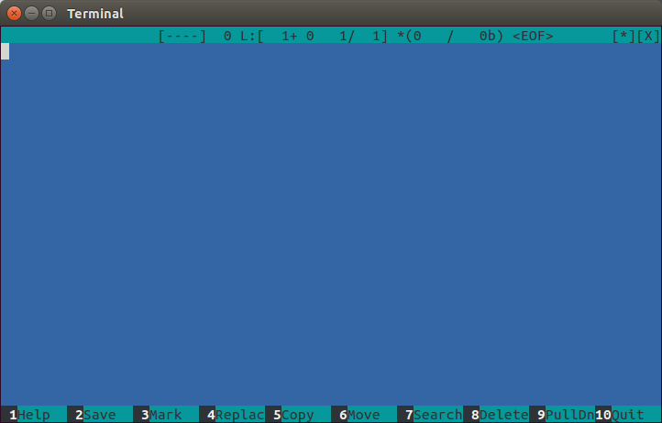
Midnight Commander
mcedit

Slide 9
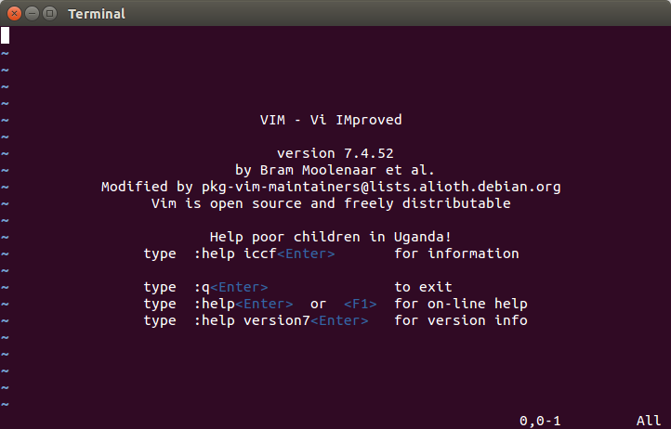
Vim
Situs: http://www.vim.org

Slide 10
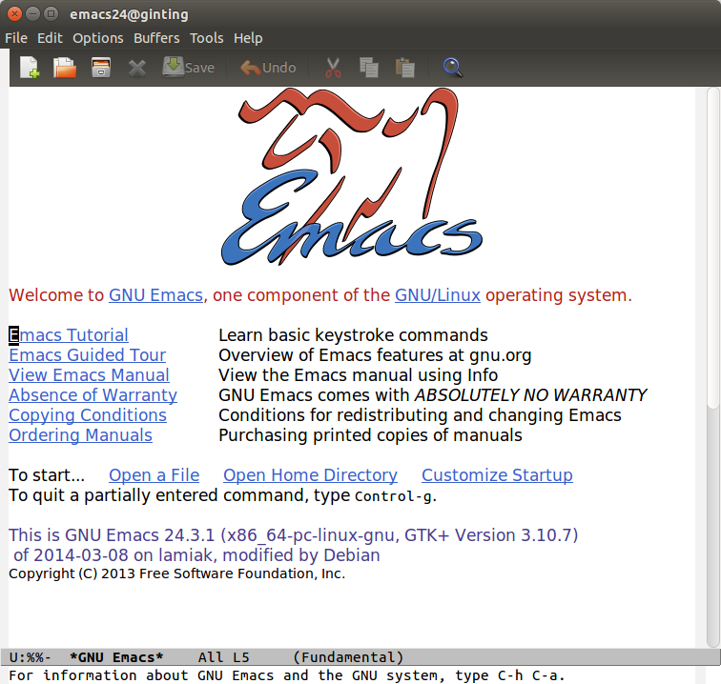
Emacs
Dikembangkan pertama kali oleh Richard Stallman (http://www.gnu.org/software/emacs/)

Slide 11
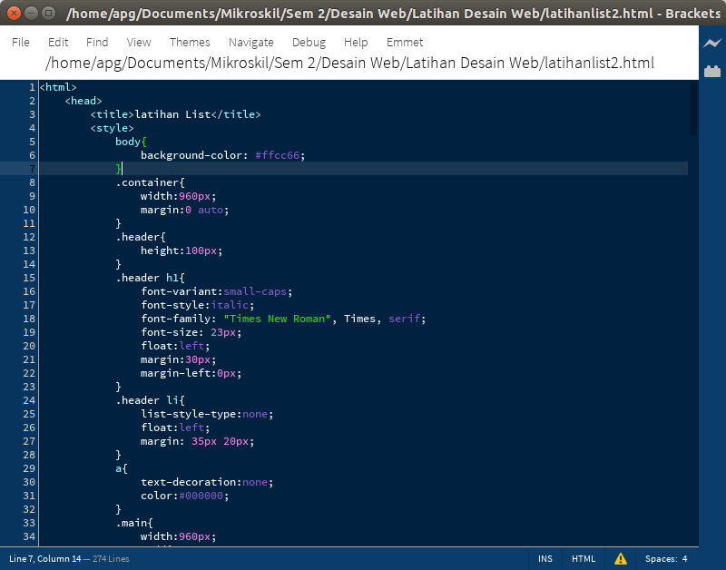
Brackets
Editor teks yang dispesialisasikan untuk desain web (css & html). Situs: www.brackets.io

Slide 12
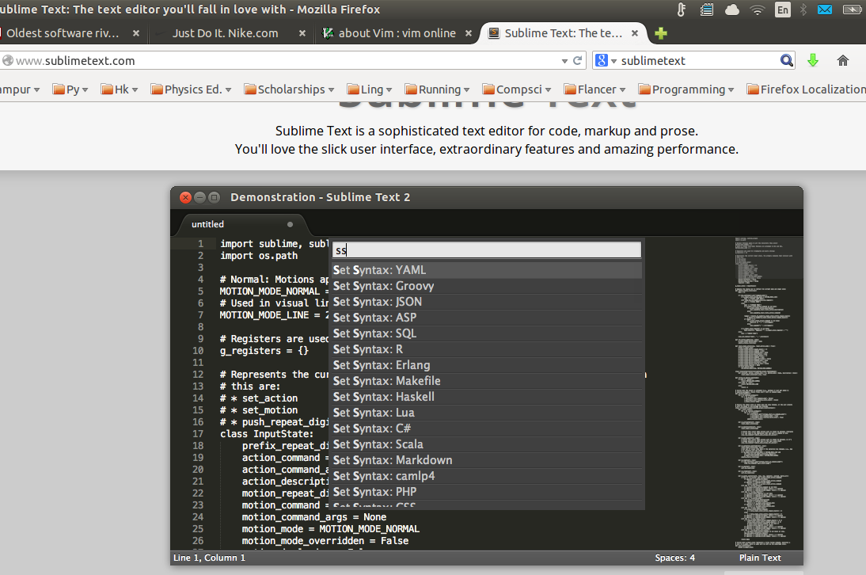
Sublime text
Editor proprietary namun cukup populer.

Slide 13
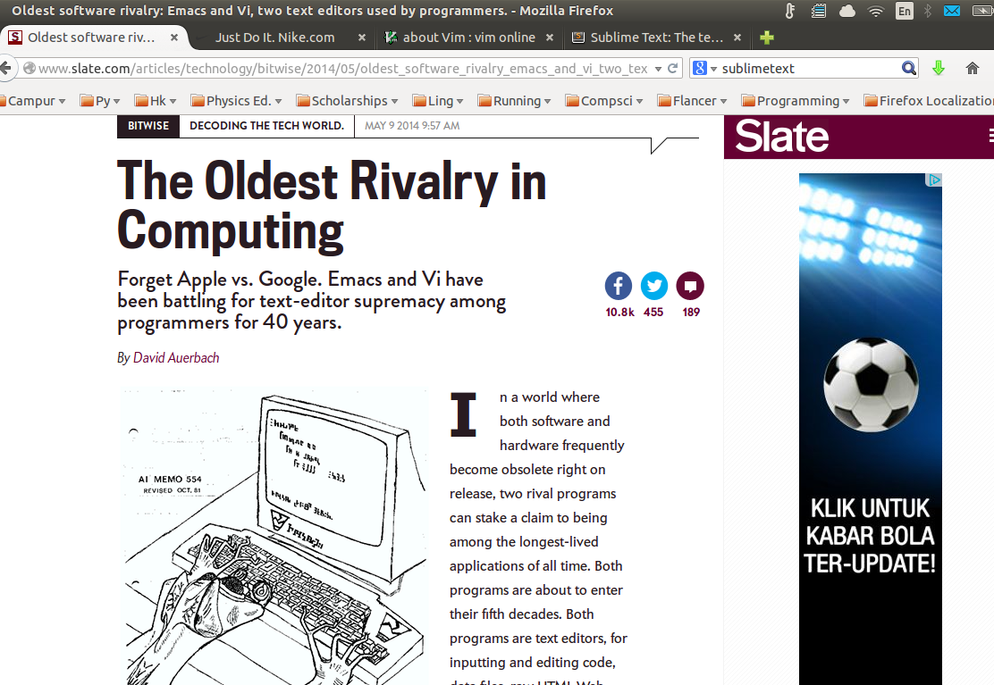
Text Editor War

